Slide 1
Kəskin və xroniki mediastinit

Slide 2
DİVARARALIĞININ ANATOMİYASI
Döş boşluğu anatomik olaraq bir birindən anatomik strukturlarla ayrılan üç bölgəyə bölünür: sağ və sol plevra boşluqları və divararalığı. Divararalığı plevra boşluqları arasında qalan bölgədir.

Slide 3
Sərhədləri
Divararalığının sərhədlərini ön tərəfdən döş sümüyü, arxa tərəfdən 1-11-ci döş fəqərələri, sağ və sol tərəfdən eyniadlı parietal plevralar, yuxarıdan boyun sahələri, aşağıdan isə diafraqma təşkil edir. Divararalığı yuxarı tərəfdən boynun əzələ-fassiya arası sahələri ilə sərbəst əlaqəlidir, aşağıdan isə diafraqmadakı dəliklərlə (aorta, qida borusu, aşağı boş vena dəlikləri və digər) qarın boşluğu ilə əlaqəlidir.

Slide 4
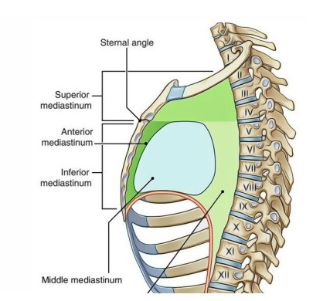
Divararalığının hissələri ilə əlaqədar müxtəlif təsnifatlar var. Ən sadəsinə görə divararaqlığı şərti olaraq 3 hissəyə ayrılır:
Hissələri və yerləşən anatomik strukturlar
Ön divararalığı
Orta divararalığı
Arxa divararalığı

Slide 5
Ön divararalığı
Ön divararalığı döş sümüyünün arxası ilə perikard və böyük damarlar arasında olan sahədir. Burada timus vəzi, daxili döş arteriyaları, limfa düyünləri, kövşək toxuma və piy toxuması yerləşir. Bu hissədə ən çox rastlanan törəmələr – timoma, limfoma, teratoma və tiroid törəmələridir.

Slide 7
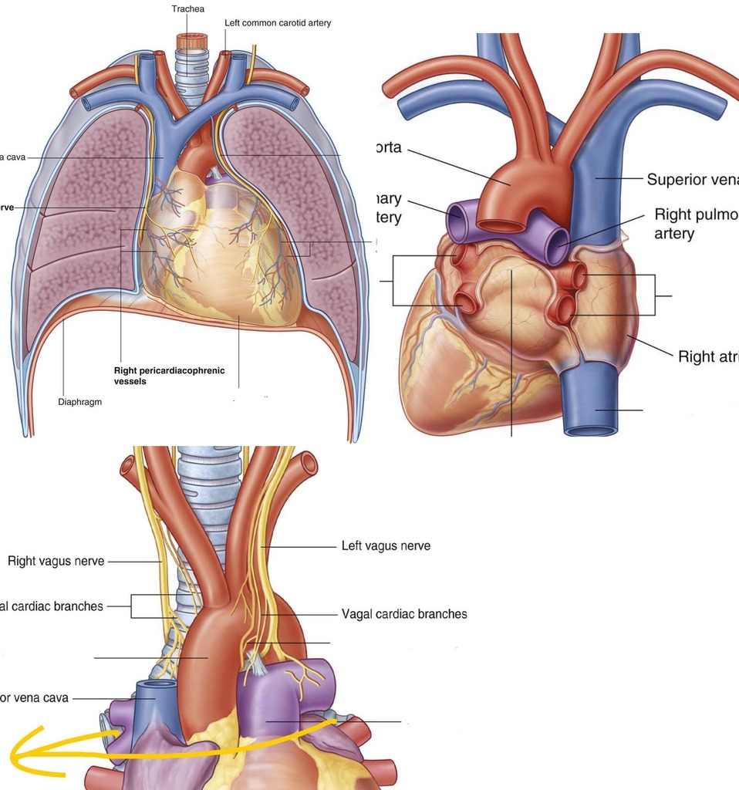
Orta divararalığı
Orta divararalığı perikard ilə döş fəqərələrinin ön səthi arasındakı sahəyə deyilir. Burada ürək və perikard, böyük damarlar, traxeya və bronxlar, qida borusu, diafraqmal sinirlər, limfa düyünləri və kövşək toxuma yerləşir. Bu hissədə ən çox rast gəlinən törəmələr limfatik törəmələrdir (sarkoidoz, limfoma, metastatik).

Slide 9
Arxa divararalığı döş fəqərə cisimləri ilə qabırğalar arasındakı sahəni əhatə edir (fəqərə-qabırğa şırımı). Burada qabırğaarası sinir və damarların proksimalı, simpatik qanqlionlar və kələf, limfatik axacaq, limfatik düyünlər və kövşək toxuma yerləşir. Bu hissədə ən çox rast gəlinən törəmələr neyrogen törəmələrdir.
Arxa divararalığı

Slide 10
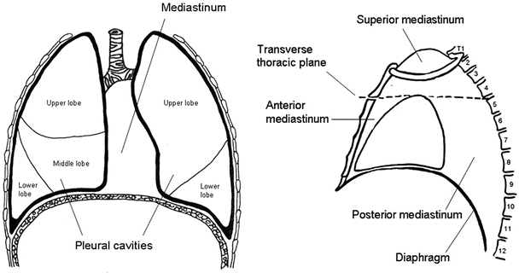

Slide 11
DİVARARALIĞI XƏSTƏLİKLƏRİ
• Mediastinitlər
» Kəskin mediastinit
» Xroniki mediastinit
• Divararalığı törəmələri
» Limfomalar
» Timoma və timus karsinoması
» Germ hüceyrəli törəmələr (teratoma, dermoid sist, seminoma, qeyri-seminoma)
» Sistlər (enterik, bronxogen, perikardial və s.)
» Neyrogen törəmələr
» Digər törəmələr
• Yuxarı boş vena sindromu
• Traxeoezofageal fistul

Slide 12
Mediastinit divararalığı toxumasının iltihabı xəstəliyidir, kəskin və xroniki formada ortaya çıxa bilir.
Mediastinit
Kəskin mediastinit divararalığı toxumasının irinli iltihabı xəstəliyi olub, əksər hallarda döş qəfəsi orqanlarındakı zədələnmələrin, boyun və qarın boşluğundakı iltihabın yayılması nəticəsində ikincili olaraq meydana çıxır. Adətən sepsisə səbəb olur və vaxtında müalicə olunmazsa yüksək letallığa gətirib çıxarır. | Xroniki medisatinit isə divararalığının qranulomatoz iltihabı və fibrozu olub, adətən xroniki iltihabi xəstəliklərin (infeksion və digər) nəticəsində meydana gəlir.

Slide 13
Kəskin Mediastinit
Mexanizminə görə
Konta-minasi-ya
Uzaq-dan yayıl-ma
Birba-şa yayıılma
Yayılmasına görə
Diffuz
Məhdud (abses)

Slide 14
Patogenetik baxımdan kəskin mediastinitin səbəblərini 3 qrupda cəmləşdirmək olar:
kontaminasiya – zədələnmə və infeksiyalaşma nəticəsində meydana gəlir
birbaşa yayılma – irinli iltihabın divararalığına keçməsi
» distant (uzaqdan) yayılma – hematogen və ya limfogen yayılma

Slide 15
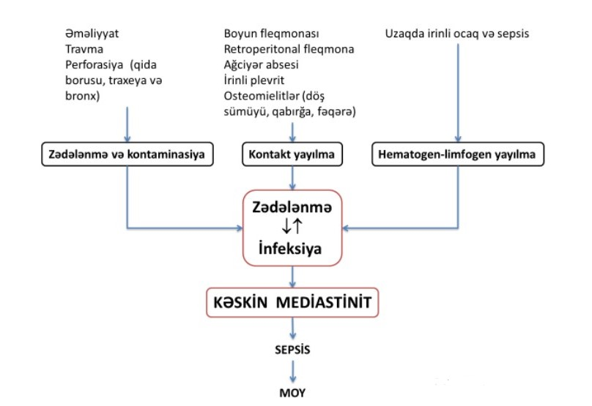

Slide 16
Səbəbləri

Slide 17
Klinikası
Sepsis
Döş qəfəsində ağrı
Məcburi vəziyyət
Üşütmə-hərarət

Slide 18
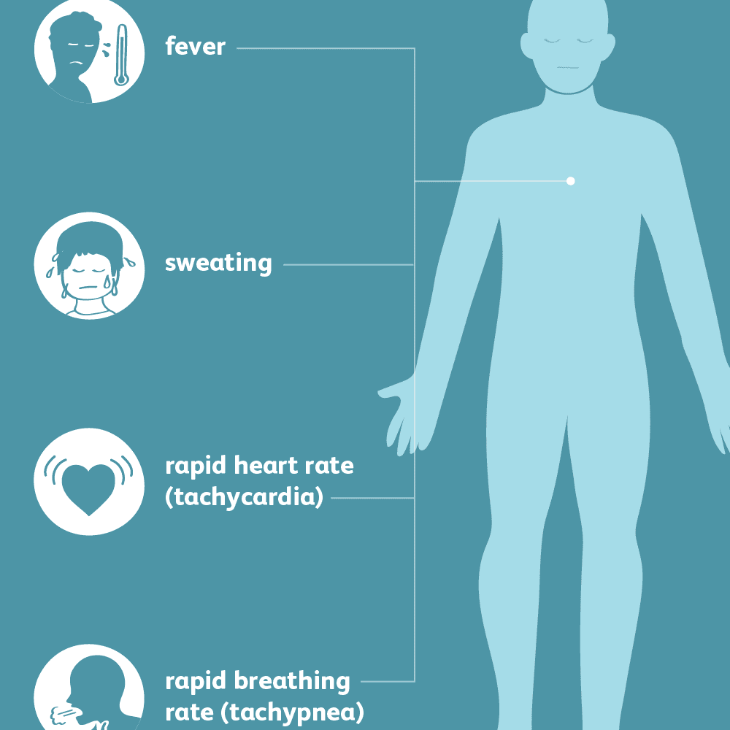
Ağrı daimi xarakterli olur və döş qəfəsinin genişlənməsi ilə artır (dərin nəfəsalma, arxası üstdə uzanma, başı arxaya çəkmə). Ağrını azaltmaq üçün xəstələr məcburi vəziyyət alırlar: başı önə əyilmiş yarımoturaq vəziyyət. İnfeksiyanın sürətlə yayılması nəticəsində bir neçə saat ərzində sepsis ortaya çıxır ki, bu da ilk olaraq tənəffüs yetməzliyi (taxipnoe, dispnoe, hipoksiya), sonra isə digər orqan və sistem yetməzlikləri, hətta şok əlamətləri ilə təzahür edir. Obyektiv müayinədə boyunda emfizema, döş sümüyünün palpasiyada ağrılı olması, ağır septik vəziyyət görünür.

Slide 19
Gedişi və ağırlaşmaları
Kəskin mediastinit ağır gedişli xəstəlikdir və yüksək letallığa səbəb ola bilir (30-60%). Kəskin mediastinitin ağır gedişli olmasının səbəbləri aşağıdakılardır:
• Divararalığında qoruyucu örtüyün olmaması iltihabın asanlıqla yayılmasına və orqanların zədələnməsinə şərait yaradır.
• Divararalığı orqanlarının daim hərəkətdə olması (tənəffüs, qida borusunun peristaltikası, ürəyin və damarların pulsasiyası) iltihabın yayılmasına şərait yaradır.
• Divararalığının mürrəkəb quruluşlu olması və çoxsaylı strukturların olması ilə əlaqədar çoxsaylı ciblər əmələ gəlir ki, bu da irinin drenajını çətinləşdirir.
• Divararalığında həyati vacib orqanların yerləşməsi onların funksiyasının tezliklə pozulmasına səbəb olur.
Kəskin mediastinitin özü ağırlaşmadır və ağırlaşmalar da törədir ki, bunun da başında sepsis, plevrit, pnevmotoraks gəlir.

Slide 20
Şübhə
Anamnezində qida borusu müayinəsi, şiddətli qusma, döş qəfəsi əməliyyatları, boyun və qarında irinli iltihabı olan xəstələrdə vəziyyətin sürətlə pisləşməsi baş verərsə (döş qəfəsində ağrılar, üşütmə-hərarət, sepsis əlamətləri, boyunda emfizema, döş qəfəsinin palpasiyasında və dərin tənəffüsdə ağrının artması, məcburi vəziyyət) kəskin mediastinitdən şübhələnmək lazımdır. Sepsisli xəstələrdə rentgenoloji müayinədə mediastinumda hava görünməsi yüksək şübhə əlamətidir
Mediastinal emfizema
Kontrastın qida borusundan ekstravazasiyası
Kontrastın ekstravazasiyası

Slide 21
Kəskin mediastinitin diaqnozunu dəqiqləşdimək üçün ən vacib müayinə KT-dir. KT-də divararalığında ödem, maye, hava, kontrast ekstravazasiyası mediastinitin xarakterik əlamətləridir. Diaqnostik əlamətləri: • Anamnezdə qida borusu müayinəsi, güclü qusma, əməliyyatlar, travma, boyunda, qarında və ya döş qəfəsi divarında irinli iltihab olan xəstənin sürətlə pisləşməsi (ağrı, təngnəfəslik və sepsis əlamətləri) • KT-də divararalığında ödem, maye, hava, bəzən də kontrast ekstravazasiyası

Slide 22
Sepsisə görə dəstək müalicəsi
Antibiotiko-terapia
İrinliyin drenajı və sanasiyası
Səbəbin aradan qaldırılması
Müalicə-sində “Təcili 4 prinsip”

Slide 23
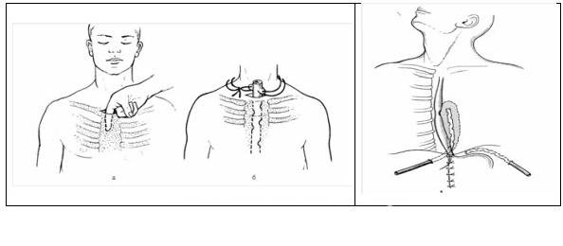
Kəskin mediastinitin müalicəsində cərrahi müalicə əsas tədbirdir və iki məqsədlə yerinə yetirilir: irinliyin sanasiyası-drenajı və səbəbin aradan qaldırılması Sanasiya-drenaj üçün divararalığına yuxarıdan, transsternal, transtorakal yollarla müdaxilə etmək olar. Səbəbi aradan qaldırmaq üçün edilən əməliyyatlar səbəbdən asılı olaraq dəyişir.

Slide 24
Qida borusu perforasiyalarında ezofaqusda xəstəliyin olub-olmamasından,perforasiyanın yeri və ya müddətindən asılı olaraq müalicələr seçilir: perforasiyanıtikmə, rezeksiya, diversiya, stend, drenaj
Traxeya və bronxların zədələnmələrin-də tikmə, rezeksiya və ya stent tətbiq ediləbilər.
Hemato-limfogen yayılmada – mənbəyə nəzarət həyata keçirilir.
İltihabın ətrafdan yayılmasında boyun və ya retroperitonun geniş drenajı, plevranınvə ya ağciyər absesinin drenajı yerinə yetirilir.

Slide 25
Xroniki mediastinit
Xroniki mediastinit divararalığında qranulomatoz iltihab və fibroz toxumanın inkişafı ilə xarakterizə olunan xəstəlikdir, divararalığı orqanlarının sıxılması ilə nəticələnə bilir. Az rast gəlinən və bəzən proqressiv xarakter daşıyan bu xəstəlik fibroz mediastinit də adlanır.

Slide 26
Səbəbinə görə
Histoplazmoz (60-80%)
Vərəm (20-25%)
Morfologiyasına görə (mərhələsinə görə)
Qranuloma
Fibroz
Klinikasına görə
Asimptomatik (75%)
Simptomatik (25% sıxılma sipmtomları ilə)
İdiopatik (sarkaidoz və autoimmun)
Digər

Slide 27
Patogenez
Patogen amilə qarşı aşırı iltihabı reaksiya nəticəsində limfa düyünlərində qranuloma və fibroz xroniki mediastinitin əsas mexanizmi hesab edilir. Bəzi mənbələrə görə xroniki medisatinit mərhələli prosesdir və ilkin etapda qranulomalar əmələ gəlir, sonra isə fibrozlaşma və kalsifikasiya meydana gəlir. Fibrotik mərhələdə 80%-dən çox hallarda kalsifikasiya müşahidə olunur. Mediastinal fibrozun retroperitoneal fibroza oxşarlığı olsa da, sonuncudan fərqli olaraq səbəbləri arasında histoplazmoz əsas yer tutur.

Slide 28
Klinikası
Simptomatik forma obstruksiya baş verən orqanın əlamətləri ilə ortaya çıxır:
•yuxarı boş vena sindromu (80%) – üzdə və yuxarı ətrafda şişkinlik, sianoz
qida borusu obstrukasiyası – disfagiya
traxeo-bronxial obstruksiya – təngnəfəslik, öskürək və s.
pulmonar arteriya obstruksiyası – sağ ürək yetməzliyi

Slide 29
Ağırlaşmaları
• Yuxarı boş vena sindromu
• Qida borusu obstruksiyası
• Traxeo-bronxial obstruksiya
• Pulmonar qapı obstruksiyası və sağ ürək yetməzliyi
• Aşağı boş vena obstruksiyası

Slide 30
Diaqnostikası
Şübhə
Dəqiqləşdirmə
Diaqnostik əlamətlər

Slide 31
Xroniki mediastinit az rast gəlinən xəstəlikdir və adətən “istisna diaqnozudur”. Bu xəstəliyə divararalığı orqanlarında obstruksiya və ya divararalığında kütlə (qranuloma) tapıldıqda və digər xəstəliklər inkar edildikdə yüksək şübhə yaranır. Xroniki mediastinitin diaqnostikasında rentgen müayinəsi spesifik deyil, biopsiya isə məsləhət deyil və təhlükəlidir. Diaqnozu dəqiqləşdirmək üçün ən uyğun müayinə KTdir. Divararalığında qranuloma, infiltrat, xarakterik kalsifikasiya (nöqtəvari kalsifikasiyalar – “qarğıdalı partlaması”), fibroz, orqanlarda sıxılma əlamətləri xroniki mediastinitin xarakterik KT əlamətləridir. MRT fibrozu daha yaxşı göstərir, lakin kalsifikasiyaları yaxşı göstərə bilmir.
Diaqnostik əlamətləri:
• Divararalığı orqanlarında sıxılma (striktura) əlamətləri
• KT-də divararalığında infiltrasiya, kalsifikasiya və orqanlarda striktura

Slide 32
Müalicəsi Mediastinal fibrozun radikal müalicəsi yoxdur və mövcud olan konservativ, cərrahi və stent kimi tədbirlər palliativ məqsəd daşıyır. İnfeksiya dəqiqləşərsə antimikrob (vərəm əlehinə) və ya antifunqal (histoplasmosisə görə itrakonazol, amfoterisin B) müalicə verilə bilər. Autoimmun və sarkoidoz mənşəli xroniki mediastinitlərdə kortikosteroidlər faydalı ola bilər.
Cərrahi müalicə simptomatik obstruksiya törədən mediastinal kütlələrdə və fibrozlarda ilk seçimdir:
• kütləni çıxartmaq üçün torakotomiya və rezeksiya edilir.
• bronxlarda, traxeyada, qida borusunda obstruksiya olarsa rezeksiya və anastomoz tətbiq edilir.
• yuxarı boş vena sindromunda venoz yan yollar tətbiq edilə bilər. Stend bronxial, ezofageal və venoz daralmalarda cərrahiyyə mümkün olmayanda və ya müvəqqəti effekt almaq üçün tətbiq edilir.

